Slide 1
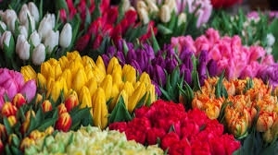

Slide 2

স্বাগতম

Slide 3
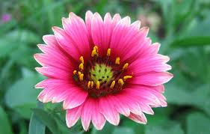
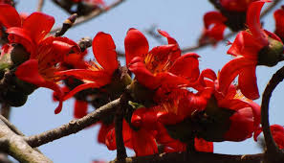
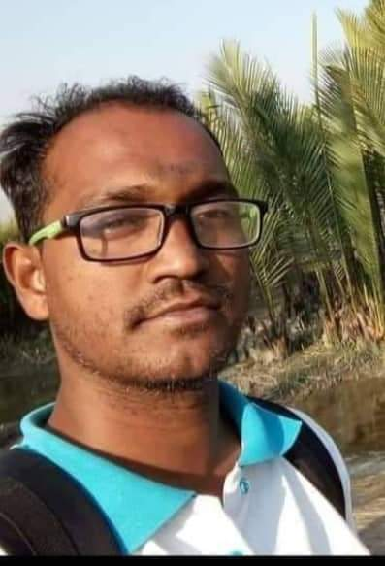
শিক্ষক পরিচিতি
মো: নাজমুল হোসেন
সহকারী শিক্ষক
দক্ষিণ হরিঢালী সরকারি প্রাথমিক বিদ্যালয়
পাইকগাছা,খুলনা ।

Slide 4
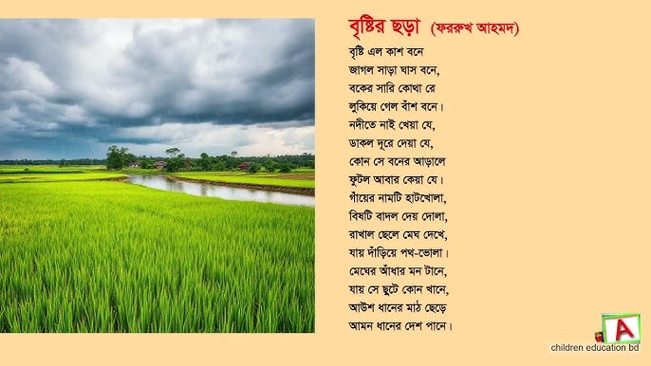
বিষয় : বাংলা
শ্রেণি : চতুর্থ
সময় : ৫০ মিনিট
শব্দ সাজিয়ে বাক্য

Slide 5
শিখনফল
শব্দ সাজিয়ে বাক্য লিখতে পারবে ।

Slide 7
পূর্বের পাঠ
এক যে ছিল রাজা- এই বাক্যের সাথে মিল রেখে বাক্য বল

Slide 8

আজকের পাঠ
বৃষ্টির ছড়া
শব্দ মিলিয়ে বাক্য

Slide 9
শব্দ সাজিয়ে বাক্য তৈরি কর
হয় বর্ষাকালেই বৃষ্টি বেশি সাধারণত
বর্ষাকালেই সাধারণত বেশি বৃষ্টি হয়

Slide 10
শব্দ সাজিয়ে বাক্য তৈরি কর
হয় বর্ষাকালেই বৃষ্টি বেশি সাধারণত
বর্ষাকালেই সাধারণত বেশি বৃষ্টি হয়

Slide 11
শব্দ সাজিয়ে বাক্য তৈরি কর
পানি করা বেশি গরমে
দরকার পান বেশি
গরমে বেশি বেশি পানি পান করা দরকার

Slide 12
শব্দ সাজিয়ে বাক্য তৈরি কর
পানি করা বেশি গরমে
দরকার পান বেশি

Slide 13
শব্দ সাজিয়ে বাক্য তৈরি কর
পড়াশোনা বিদ্যালয়ে করি একই আমরা
আমরা একই বিদ্যালয়ে পড়াশোনা করি

Slide 14
শব্দ সাজিয়ে বাক্য তৈরি কর
পড়াশোনা বিদ্যালয়ে করি একই আমরা

Slide 15
শব্দ সাজিয়ে বাক্য তৈরি কর
হলো তোমার সাথে অনেকদিন দেখা পরে
অনেকদিন পর তোমার সাথে দেখা হলো

Slide 16
শব্দ সাজিয়ে বাক্য তৈরি কর
হলো তোমার সাথে অনেকদিন দেখা পরে

Slide 17
মূল্যায়ন
সাজিয়ে লেখো
ক) হয় বর্ষাকালেই বৃষ্টি সাধারণত
খ) পড়াশোনা বিদ্যালয়ে করি একই আমরা
গ) হলো তোমার সাথে অনেকদিন দেখা পরে

Slide 18
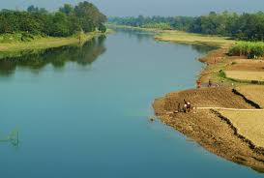
তোমরা সবাই ভালো থেকো

